Slide 1
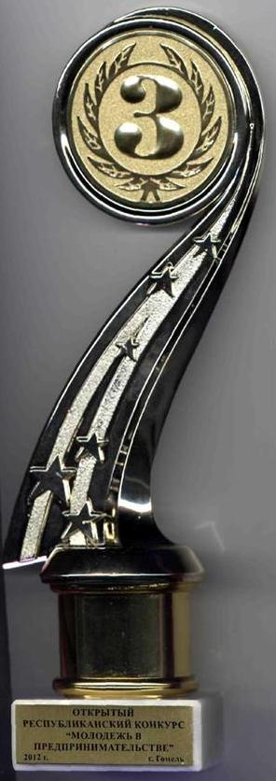
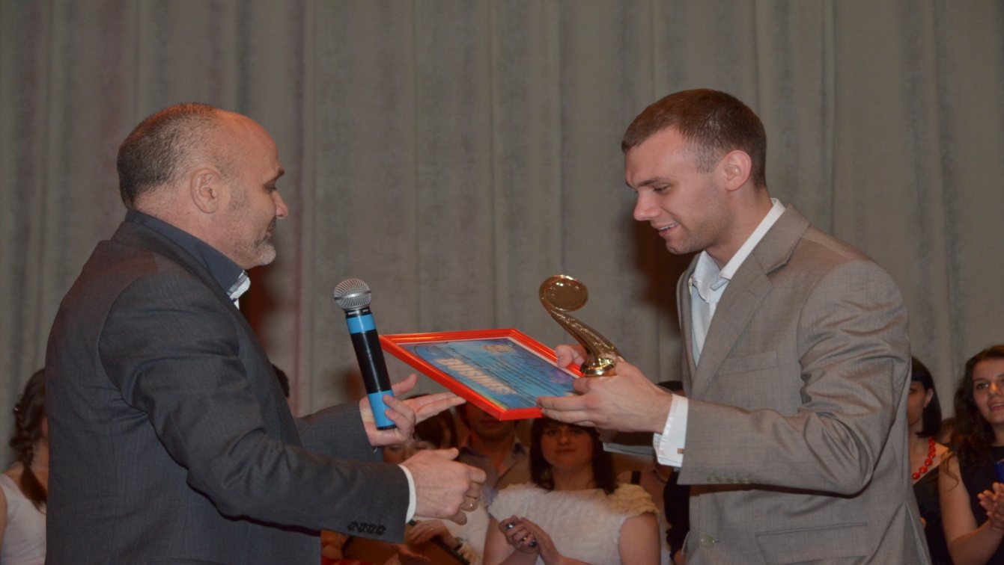
Открытый чемпионат «Молодежь в предпринимательстве-2012» г.Гомель
Кубок за 3 место
Сертификат участников
2012 год

Slide 2

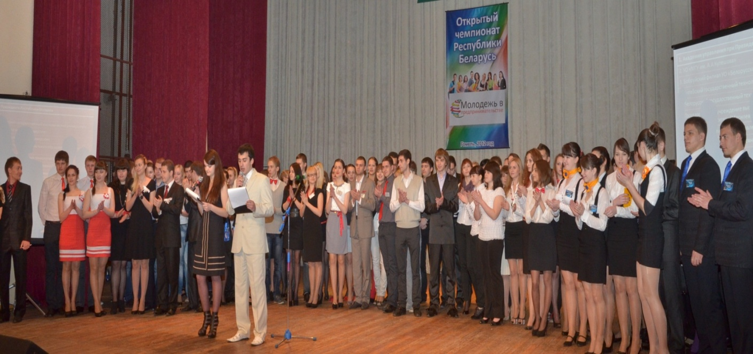

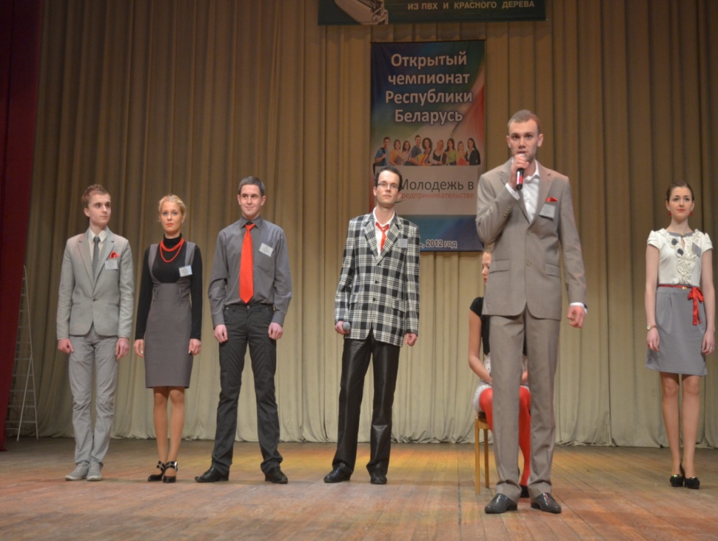

Slide 3

Международный фестиваль географического маркетинга и брендинга «OPEN» июнь 2012 г., Минск
Из 18 наград, которые получила Республика Беларусь, 5 – получили студенты экономического клуба «EconoMix»
Организаторы фестиваля - ЦЕНТР системных бизнес-технологий SATIO, объявили благодарность за участие студентам экономического клуба «EconoMix» Белорусского государственного технологического университета

Slide 4

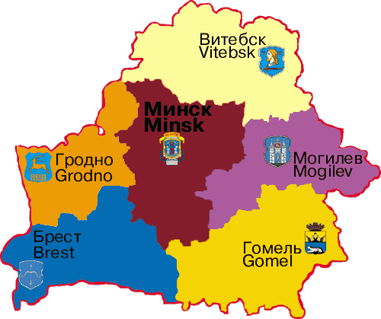
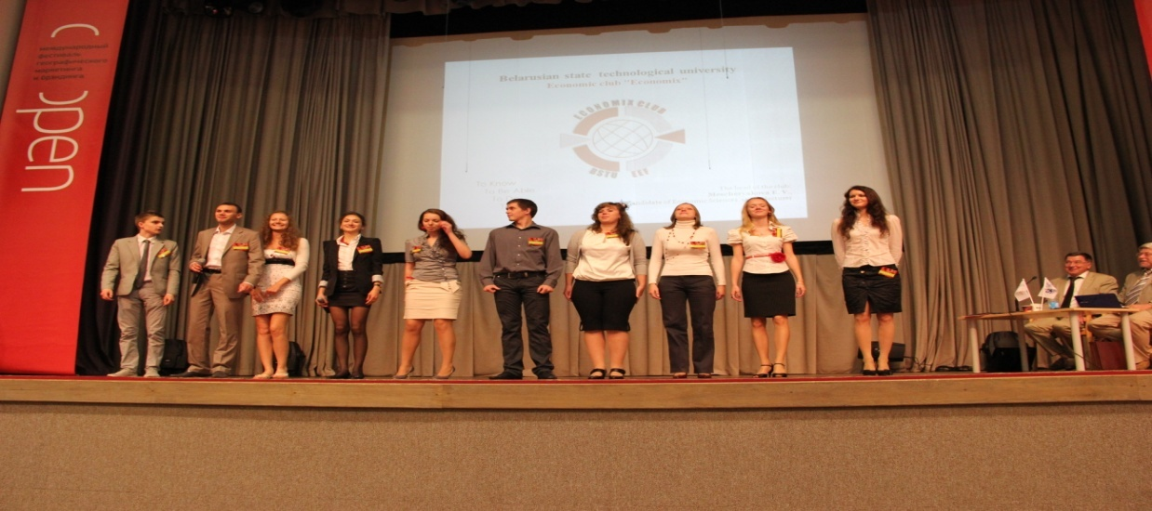
Жемчужное мерцание Беларуси
Озера удивляют
Проекты «Город на воде»
«Сказка у воды»
«Обряды на воде»
«Пещера у воды»
Озера вдохновляют
Озера расслабляют
Озера развлекают

Slide 5


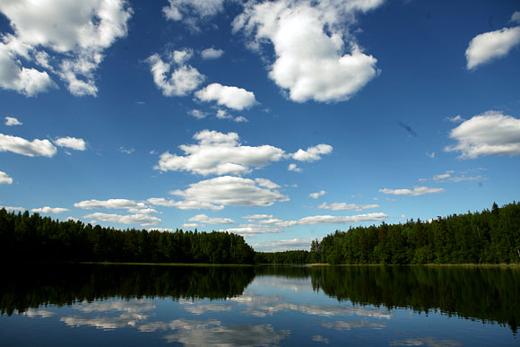
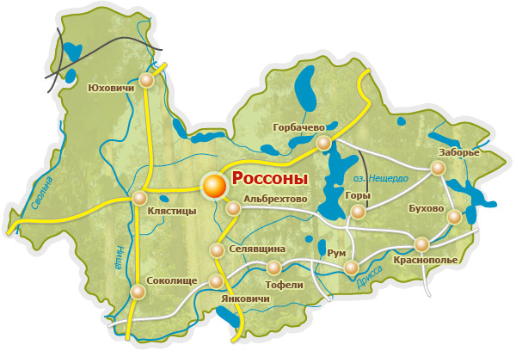
«Город на воде»
Брэндинг Россонского района
Твое новое открытие

Slide 6



Сказка у воды
«Пусть волшебство станет доступным!»

Slide 7

Волковысские меловые карьеры
Природа
всё –
ей нет альтернативы
Проект «Пещера у воды»

Slide 8


Проект «БРАтьяСЛАВяне»
Тема «Обряды на воде»
Слоган: “Вкус Браславских озёр на кончиках ваших ресниц…”

Slide 9







Slide 10





Slide 11
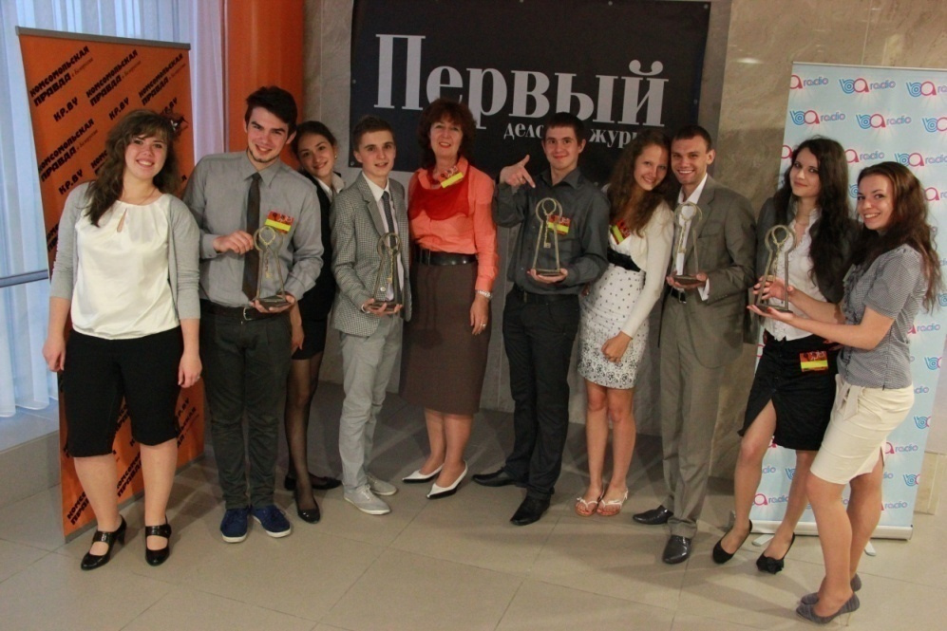
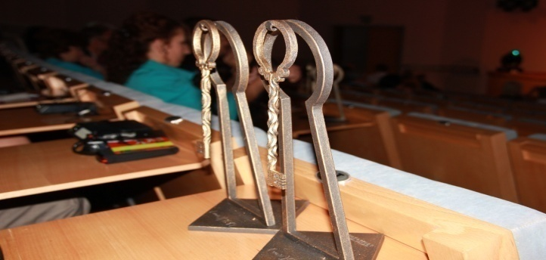
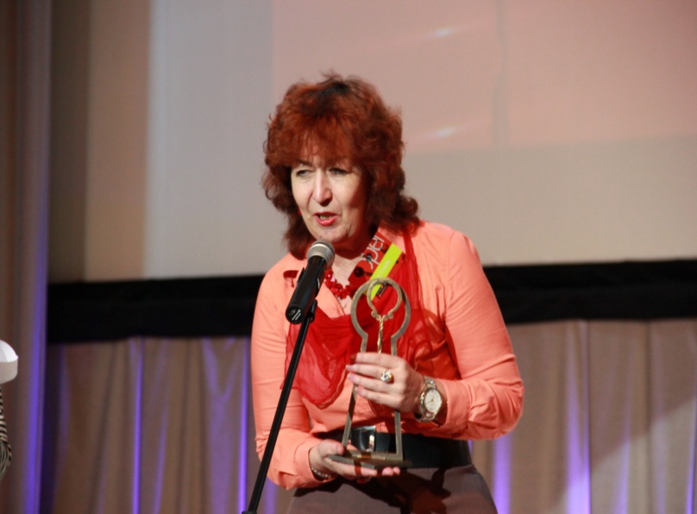
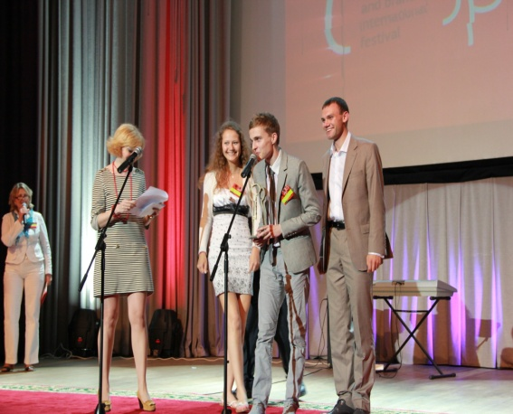
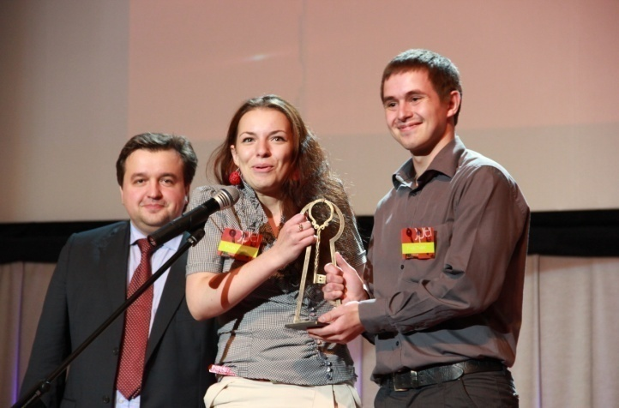
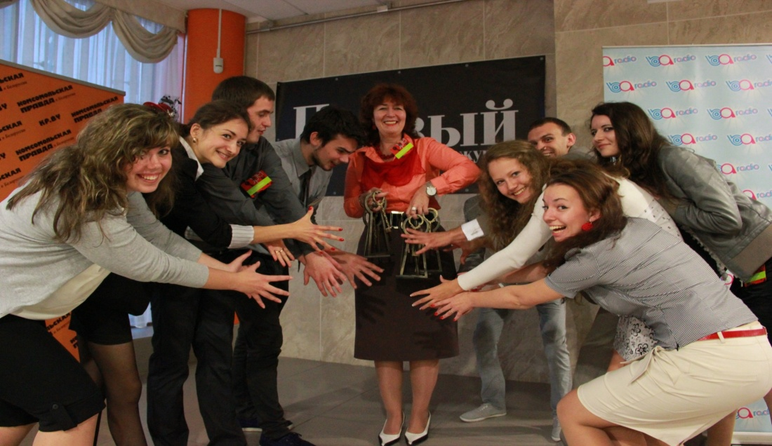
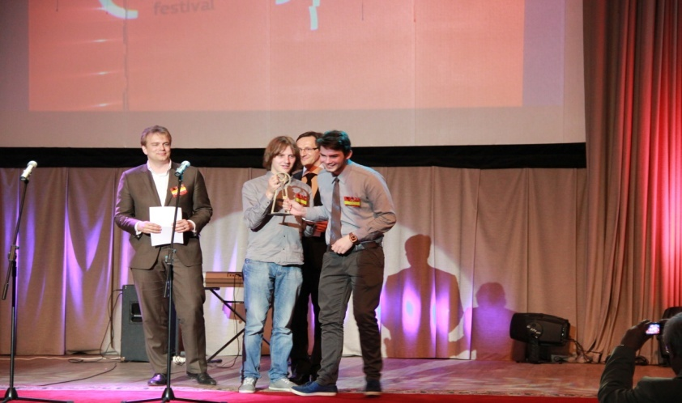
5 ключей фестиваля «OPEN»

Slide 12
Международная конференция Advanced Branding
4-5 октября 2012 г.
Проведены 2 конкурса: межвузовский конкурс в рамках Международной программы Nima – по решению кейсов и межвузовский конкурс в рамках Международной Программы развития предпринимательства «Сделай правильный старт». В двух конкурсах приняли участие студенты 20 вузов Республики Беларусь (80 решений и проектов)

Slide 13
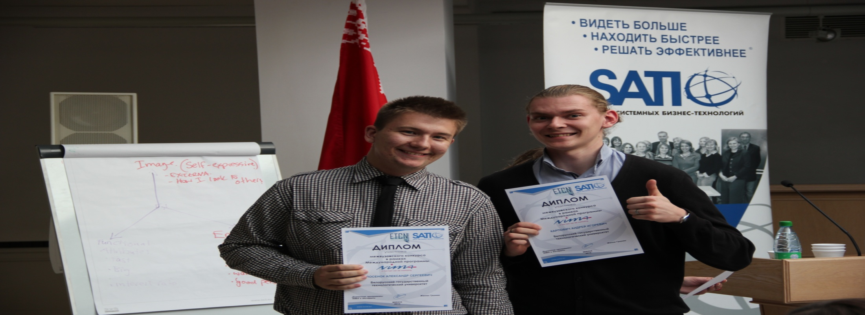
5 дипломов участников ,
7 дипломов финалистов
1 диплом победителя межвузовского конкурса в рамках Международной программы развития предпринимательства (Игорь Васильев).

Slide 14










Slide 15
II Международная олимпиада студентов вузов по менеджменту и экономике «Бизнес-проект» г. Минск, ГИУСТ БГУ
Второй тур (заочный). Приняли участие 6 команд экономического клуба «Economix». 6 публикаций в сборнике участников.
Третий (очный) тур – 4-6 декабря 2012г. 20 команд (ведущие вузы Республики Беларусь, Российской Федерации (2 команд), Украины (1 команды), Польши (1 команда), Казахстана (1 команда) и Грузии (1 команда). Участвовали 2 команды из БГТУ

Slide 16
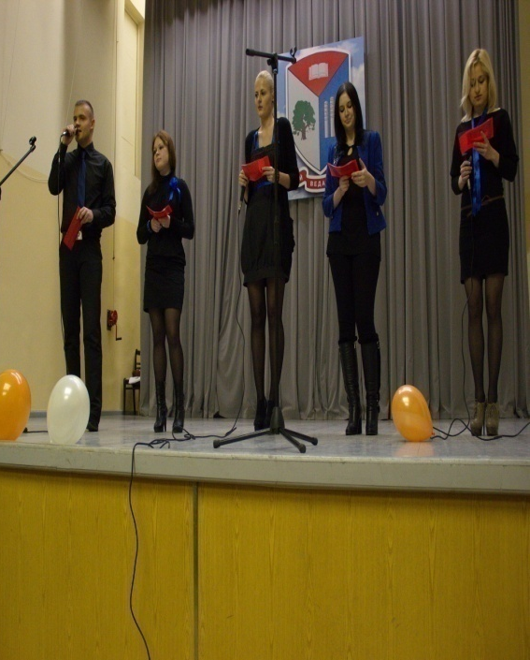
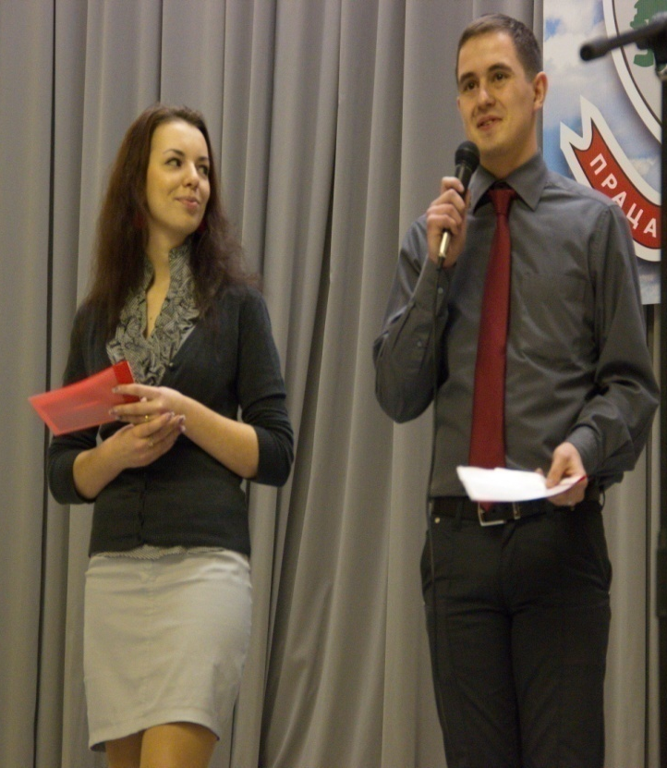
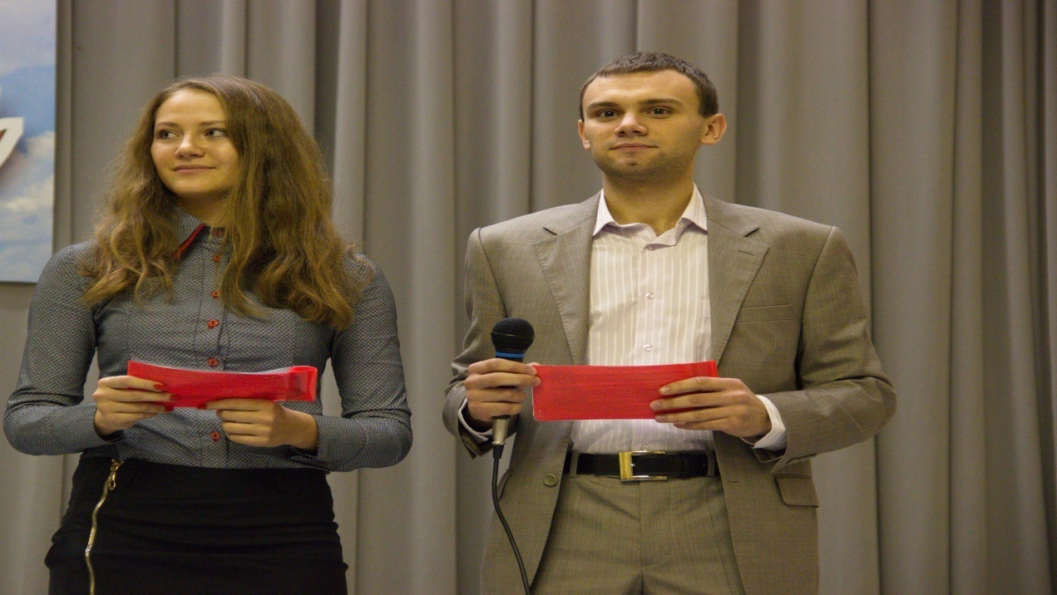
Диплом за победу в номинации «За инновацию в туристической сфере»

